Slide 1
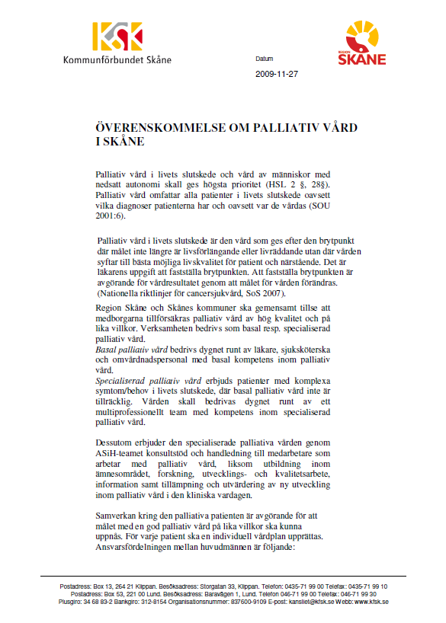
Översyn
Överenskommelse om Palliativ vård i Skåne
bilaga 7
Ingrid Vesterberg, Region Skåne
Emma Jansson, Skånes Kommuner

Slide 2
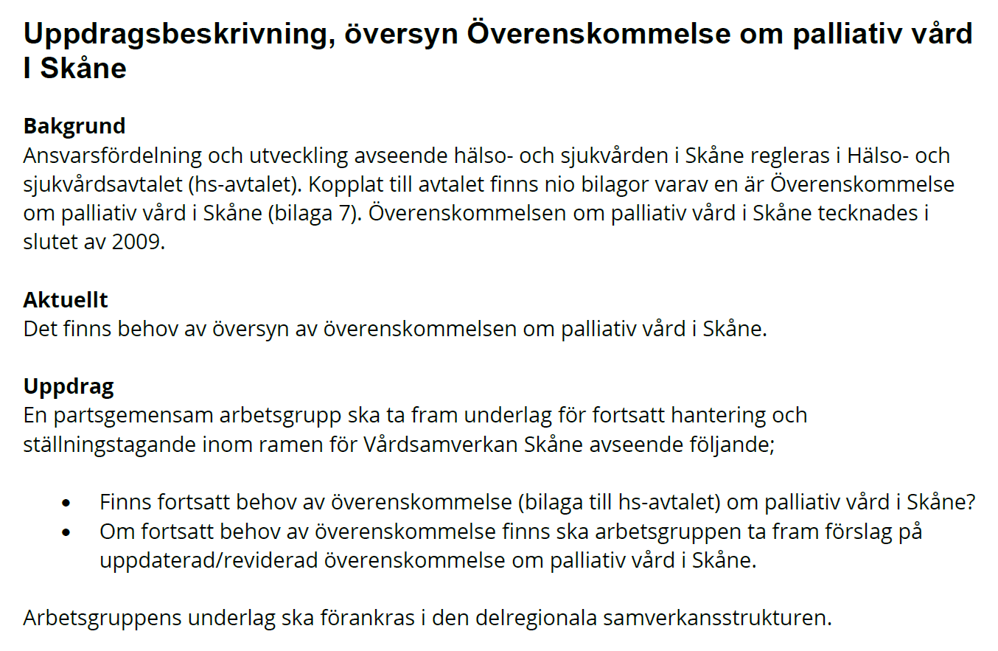
Uppdraget

Slide 3
Arbetsgrupp
Region Skåne/Palliativ vård och ASIH
Annika Andersson, fysioterapeut ASIH Ängelholm
Camilla Håkansson, sjuksköterska ASIH Malmö
Karolin Karlsson, arbetsterapeut ASIH Kristianstad
Louise Roberts, ledningsstrateg
Karin Rådberg, enhetschef ASIH Lund
Kommuner
Therese Friberg, sjuksköterska Sjöbo kommun
Andriette Näslund, områdeschef Hälsa och boende Osby kommun
Magdalena Jeppsson, MAS Malmö stad
Mia S Burghard, MAR Malmö stad
Marie Hultén, sjuksköterska Lunds kommun
Ingrid Vesterberg, sammankallande, primärvårdschef Palliativ vård och ASIH
Emma Jansson, hälso- och sjukvårdsstrateg Skånes Kommuner

Slide 4
Arbetsprocess
Fyra tillfällen, varav två fysiskt
Utifrån uppdraget fokus på
Personcentrerad vård
Hur fungerar samverkan idag kring den palliativa patienten?
Möter rådande skrivning i bilaga 7 dagens och morgondagens patienter/vårdtagares behov?
Vad fångar dagens HS-avtal upp?
Konklusion och dialog utifrån hypotes

Slide 5
Viss utmaning att begränsa diskussion till uppdraget
Behov framkom från kommunrepresentanter kring läkarstöd och kompetens rörande allmän palliativ vård
Olika tolkningar av vad bilaga 7 är/ska vara

Slide 6
Utgångspunkter
”Region och kommuner ska samverka så att en enskild, som kommunen har ansvar för, får övrig vård och behandling som hans eller hennes tillstånd fordrar”
Ref: 16 kap. 2 § hälso- och sjukvårdslagen, HSL
Region Skåne ansvarar för:
• allmän palliativ vård till patienter som vårdas inom slutenvård
• läkarstöd till den kommunala allmänna palliativa vården
• den specialiserade palliativa vården
Kommunen ansvarar för:
• allmän palliativ vård i ordinärt boende eller i särskilt boende upp till och med sjuksköterskenivå. Läkarstöd ska utgå från primärvården
• hemtjänst enligt Socialtjänstlagen (SoL)
Ref: HS-avtalet 2016

Slide 7
Tidslinje Utveckling samarbete palliativ vård
2009
”Överenskommelse om palliativ vård i Skåne”
2016
”Avtal om ansvarsfördelning och utveckling avseende hälso- och sjukvården i Skåne”
2018
Kunskapsstyrnings-organisationen
”Äldres hälsa och palliativ vård”
2021 Målbild Aktivitets- och tidsplan

Slide 8
Klippt ur ”Överenskommelse om palliativ vård i Skåne”, 2009-11-27
Samverkan kring den palliativa patienten är avgörande för att målet med en god palliativ vård på lika villkor ska kunna uppnås.
För varje patient ska en individuell vårdplan upprättas…….
Region Skåne och Skånes kommuner ska gemensamt tillse att medborgarna tillförsäkras palliativ vård av hög kvalitet och på lika villkor. Verksamheten bedrivs som basal resp. specialiserad palliativ vård…..
Region Skåne ansvarar för
• basal palliativ vård till patienter som vårdas inom slutenvård
• läkarstöd till den kommunala basala palliativa vården
• den specialiserade palliativa vården, vilken utgår från särskilda enheter. Dessa enheter bedriver avancerad sjukvård i hemmet (ASiH), specialiserad slutenvård inkl hospice, samt erbjuder konsultstöd till den basala palliativa vården.
Kommunen ansvarar för:
• basal palliativ vård i ordinärt boende eller i särskilt boende upp t o m sjuksköterskenivå. Läkarstöd ska utgå från primärvården.
• hemtjänst enligt Socialtjänstlagen (SoL).
…….
För patient utan pågående hemsjukvårdsinsatser som är inskriven i ASIH och bor i ordinärt boende har Region Skåne det medicinska ansvaret och ansvarar för alla hälso- och sjukvårdsinsatser som utförs i patientens hem.
För patient med pågående hemsjukvårdsinsatser som är inskriven i ASIH och bor i ordinärt boende har kommunen ansvaret för basal palliativ vård upp t o m sjuksköterskenivå och Region Skåne ansvarar för specialiserad palliativ vård.

Slide 9
Behov utveckling i samverkan kring palliativ vård | Aktivitets- och tidplan avseende god och nära vård inom ramen för Vårdsamverkan Skåne 2022–2025
Tillgänglig och säker dokumentation | Gemensamma digitala lösningar
Personcenterat arbete där Primärvården ska vara navet. | Personcenterat arbets-och förhållningssätt, Patientkontrakt och Samordnad individuell plan, SIP Utveckling av insatser för tidvis sviktande
Saknas tidig identifikation av allmän palliativ vård samt läkarstöd i dessa frågor | Etablera en jämlik läkarmedverkan på primärvårdsnivå för den kommunala hälso-och sjukvården
Kompetensutvecklingen är väldigt viktig för alla parter, samverkan kan bli bättre inom detta område | Kompetenssamverkan Kompetensplattform
Vården upplevs idag uppdelad för patienten, synsättet kring ett gemensamt ansvar kring patienten behöver utvecklas | Utveckling av teambaserad vårdform för de mest sjuka
När är det allmän respektive specialiserad vård? Patient kan gå in och ur dessa stadier Lokala överenskommelser kommer alltid behövas kring varje enskild patient | Kompetens Kunskapsstryrning SIP/Mina Planer Utveckling av teambaserad vårdform för de mest sjuka
Rehabperspektiv saknas i bilaga 7 | Rehabilitering

Slide 10
Arbetsgruppens förslag till beslut
Överenskommelse om palliativ vård, bilaga 7 tas bort
Motivering till förslag till beslut:
Identifierade behov ryms inom ramen för rådande HS avtal och därtill kopplad aktivitets- och tidsplan, god och nära vård.
Skrivning om ansvarsfördelning riskerar att motverka samverkan
Olika tolkningar skapar otydlighet och lokala rutiner, skapar ojämlik vård.
Bilaga 7 saknar ett nära vård-perspektiv
Notes:
:

Slide 11
Önskad prioritering i fortsatt utveckling
Personcenterat arbetssätt
Läkarstöd
Kompetens
Teamsamverkan – ”Så länge vi utgår från patientens behov fungerar det, när vi ska sätta in patienten i ett speciellt fack kompliceras samverkan”

Slide 12
Referenser
Avtal om ansvarsfördelning och utveckling avseende hälso- och sjukvården i Skåne 2016-01-19
Målbild och handlingsplan avseende god och nära vård inom ramen för Vårdsamverkan Skåne
Aktivitets- och tidplan avseende god och nära vård inom ramen för Vårdsamverkan Skåne 2022-2025
Specialiserad vård i hemmet | SKR

